Slide 1
数据结构---第0章 绪论

Slide 2

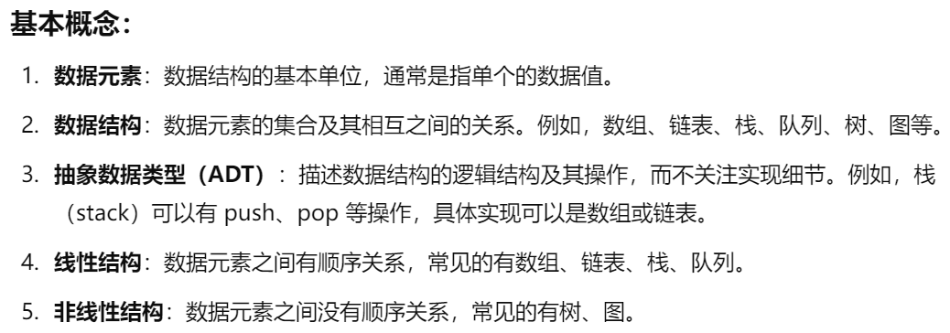
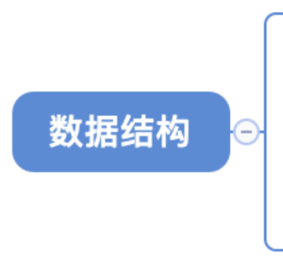
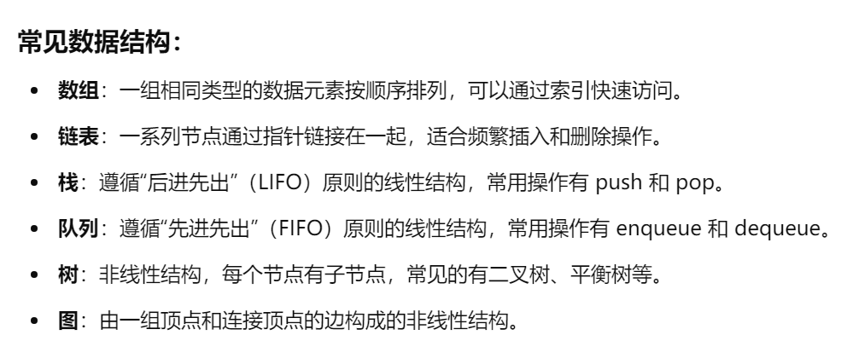

Slide 3
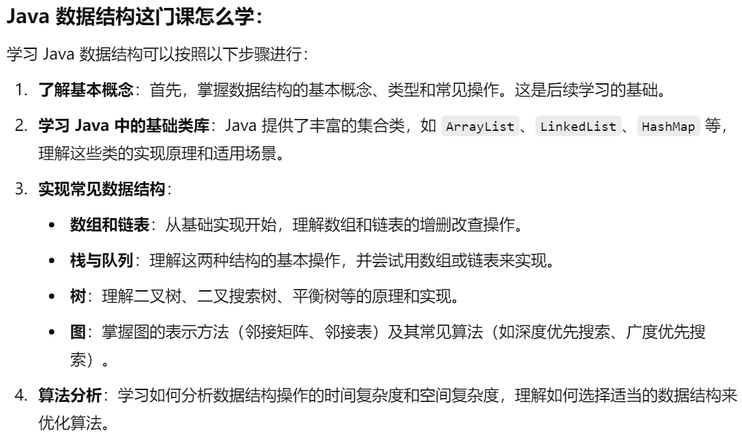
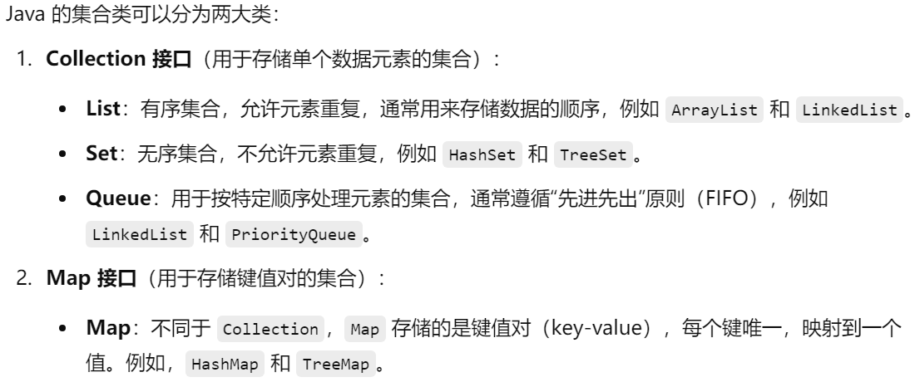
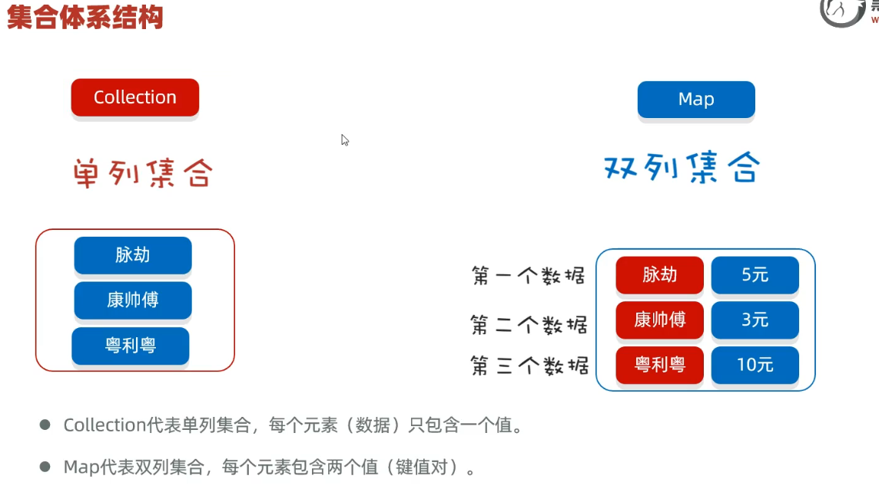
Java基础-集合类

Slide 4
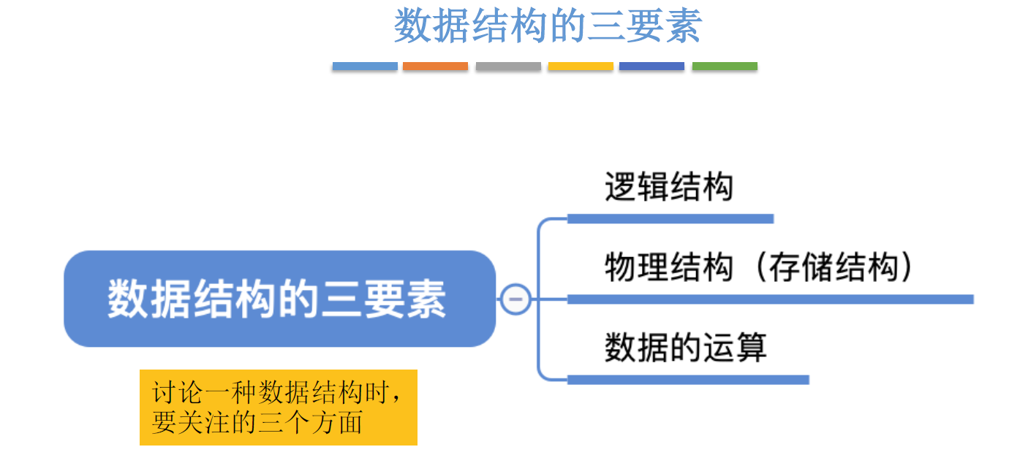
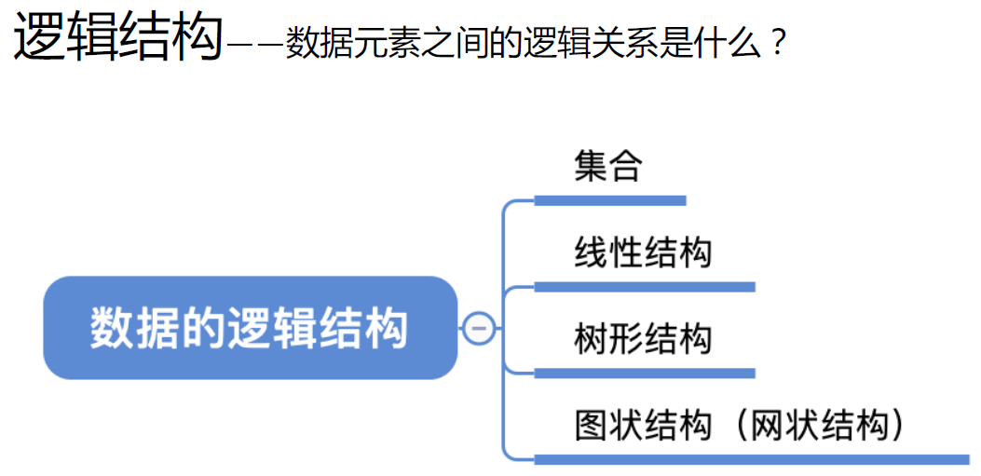
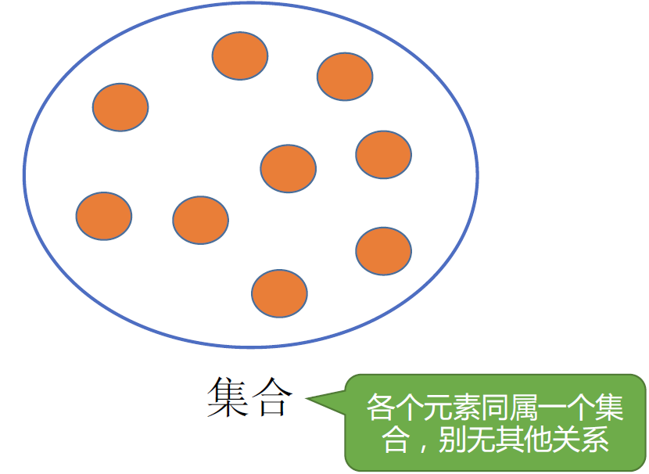
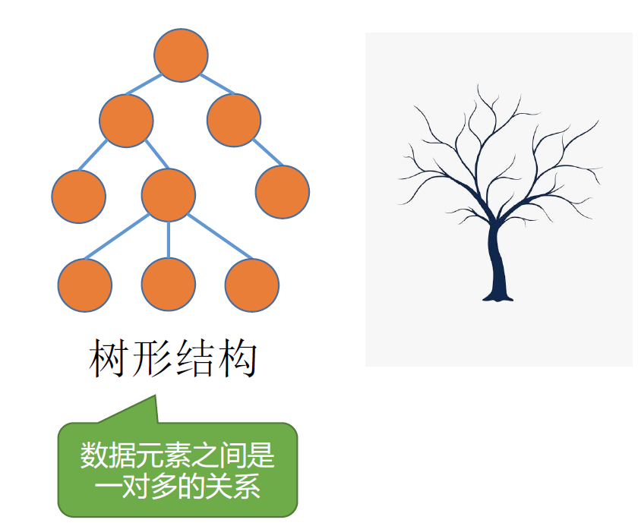
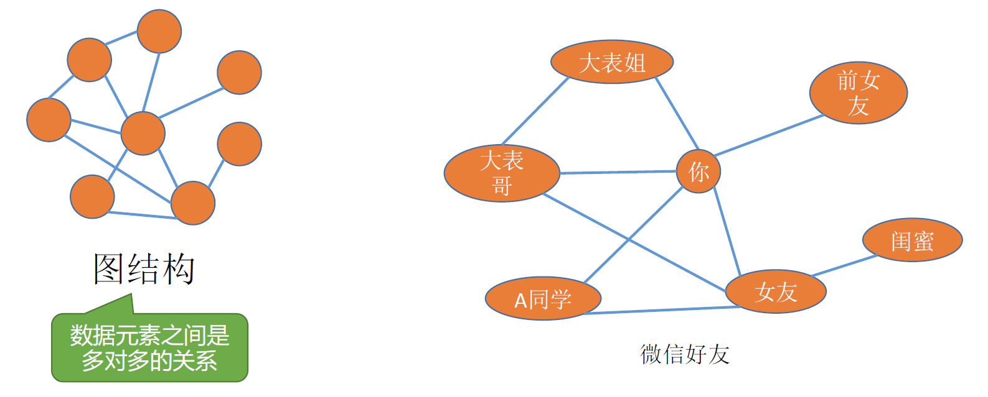
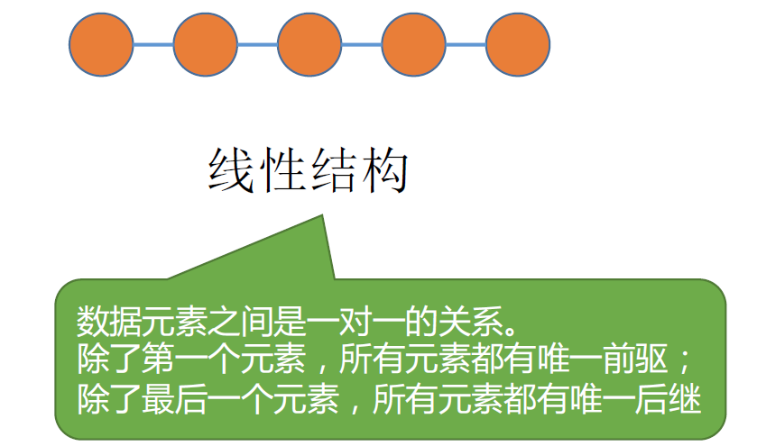

Slide 5
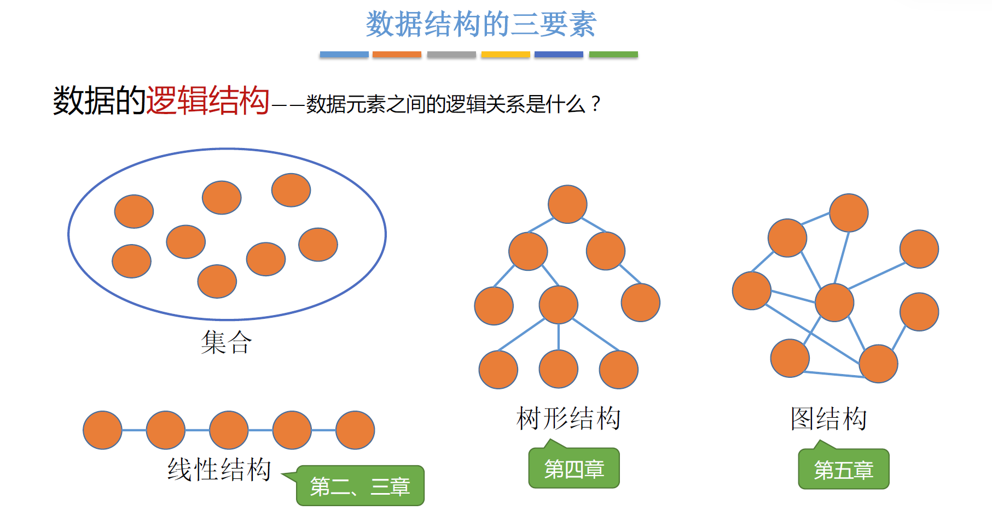

Slide 6
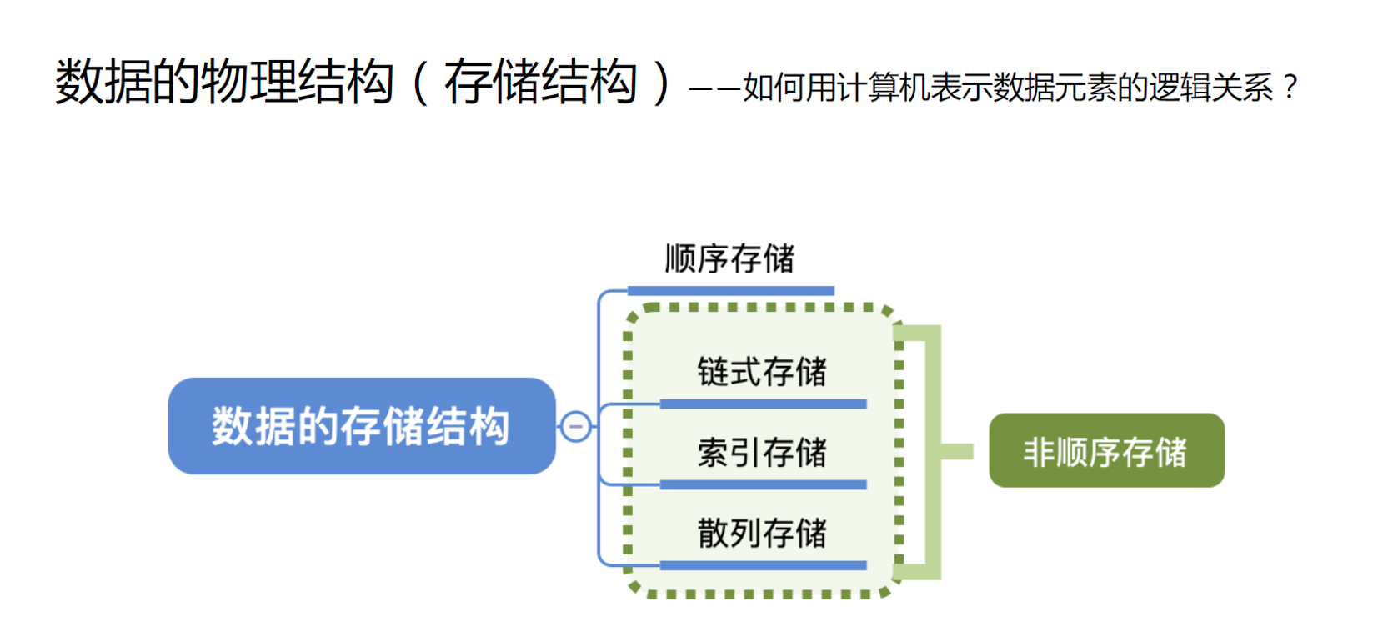
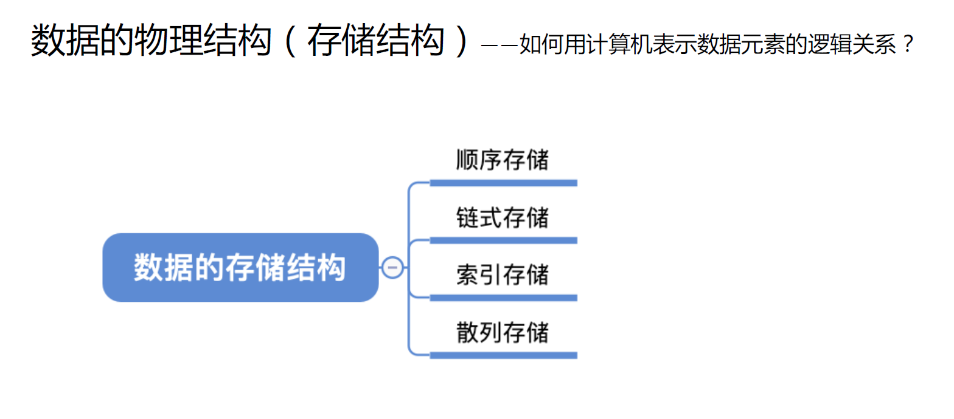

Slide 7
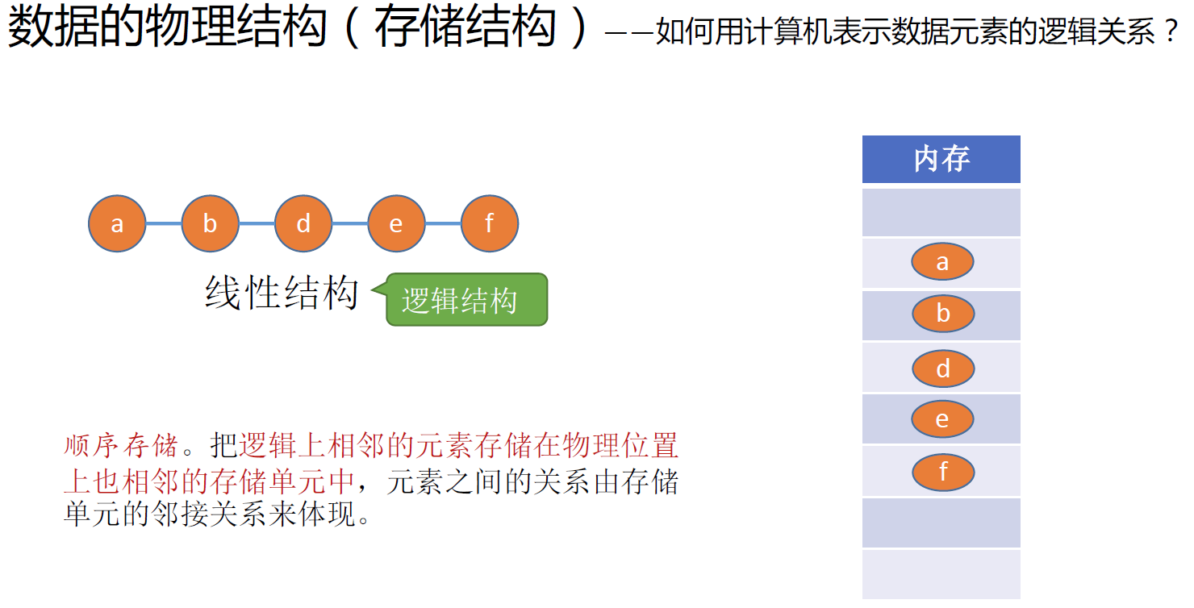
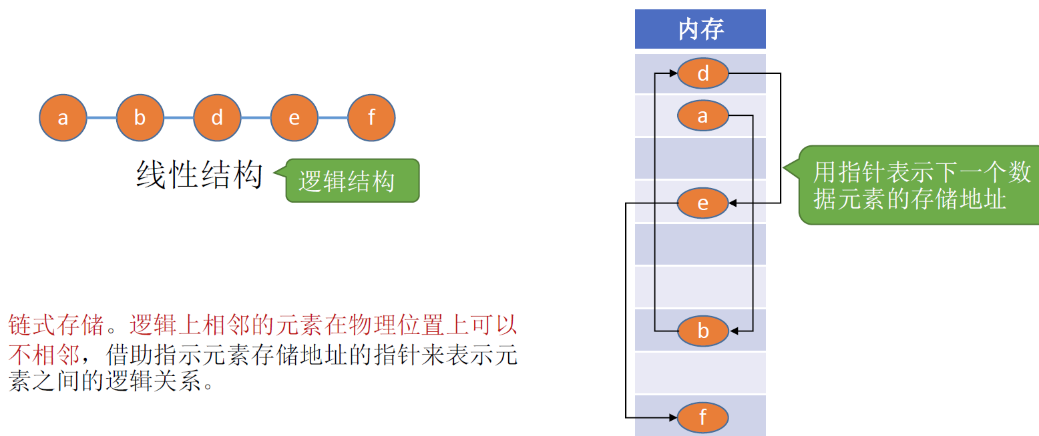

Slide 8
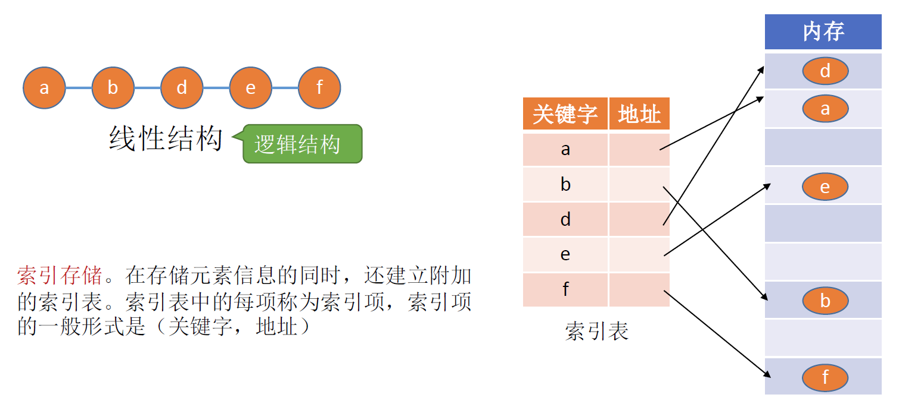
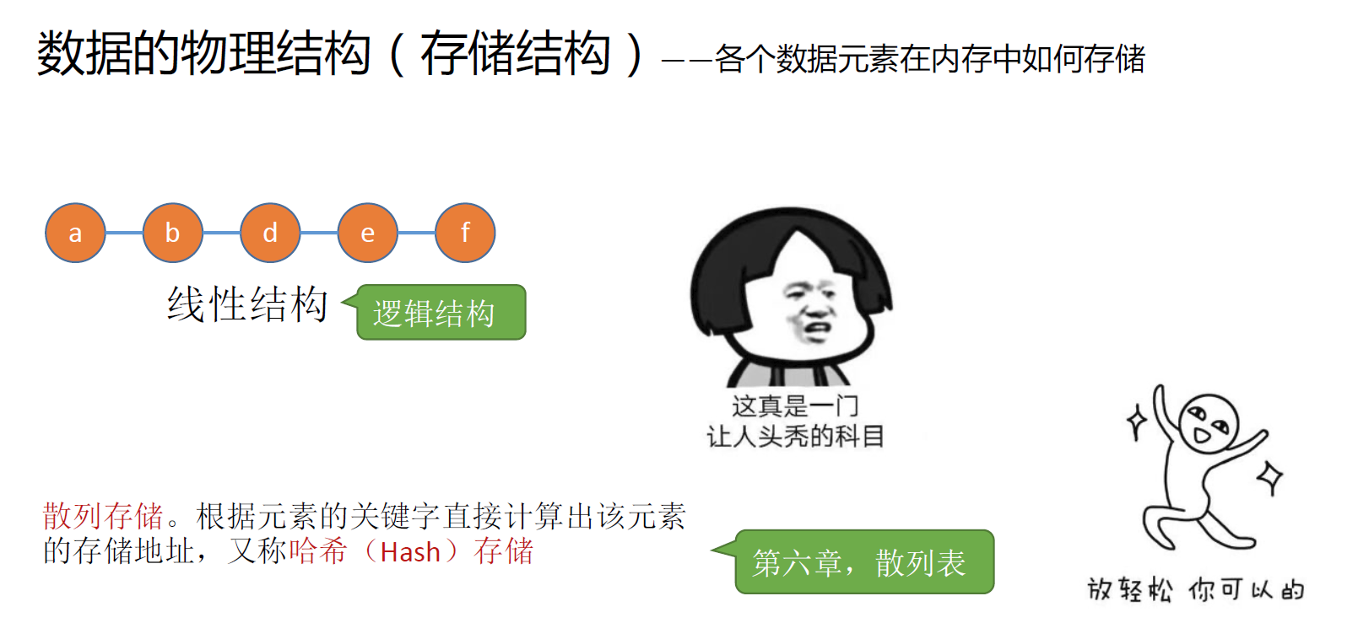
在哈希表中，不能直接使用索引来访问元素。 故不适合来作为数组的物理结构

Slide 9
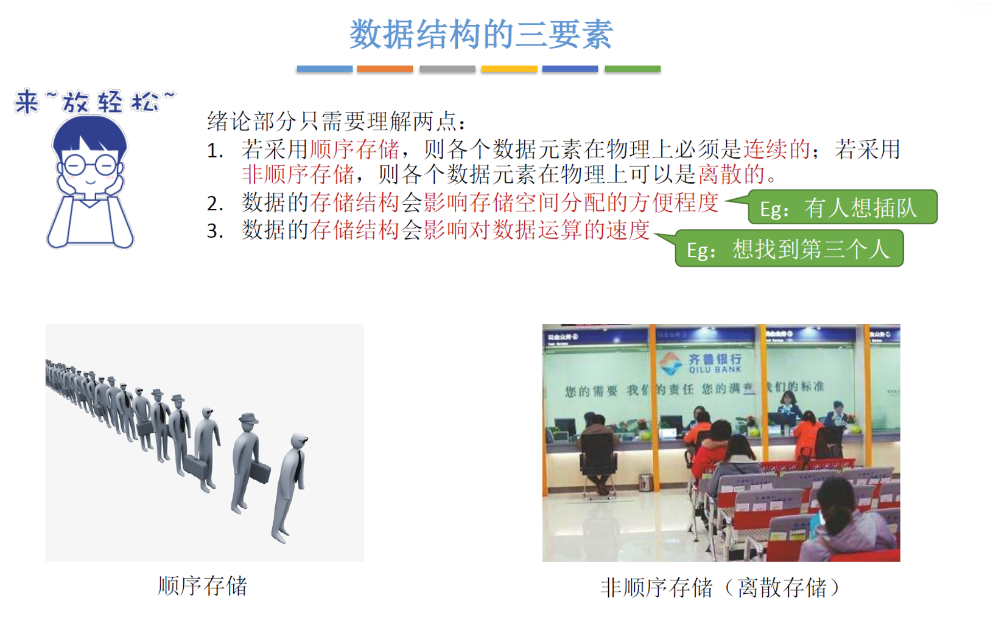

Slide 10
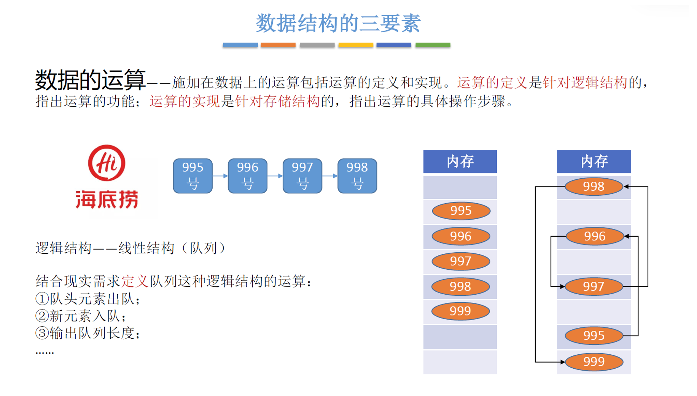


Slide 11
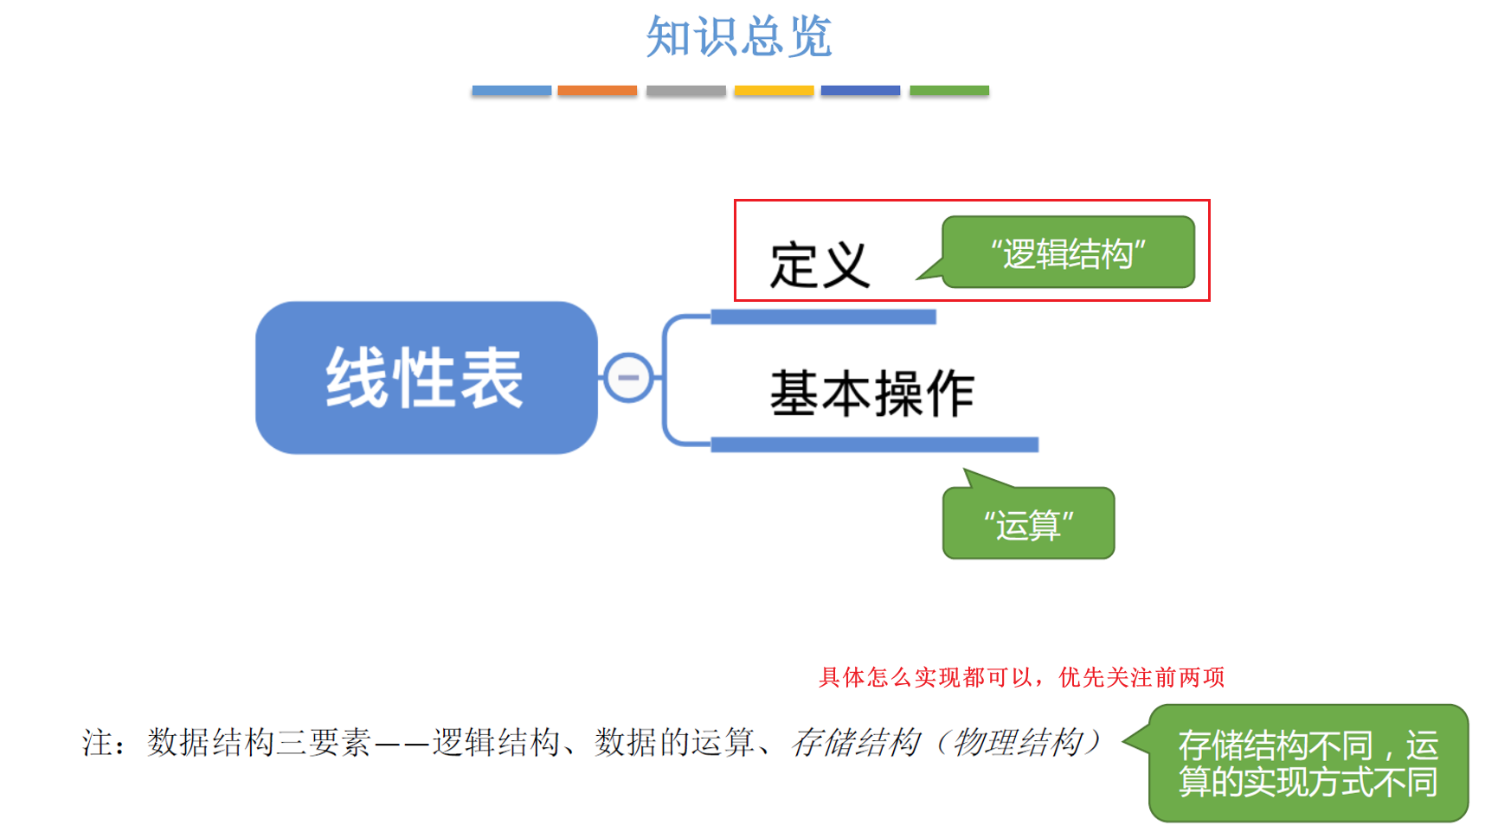
数据结构---第1章 线性表

Slide 12
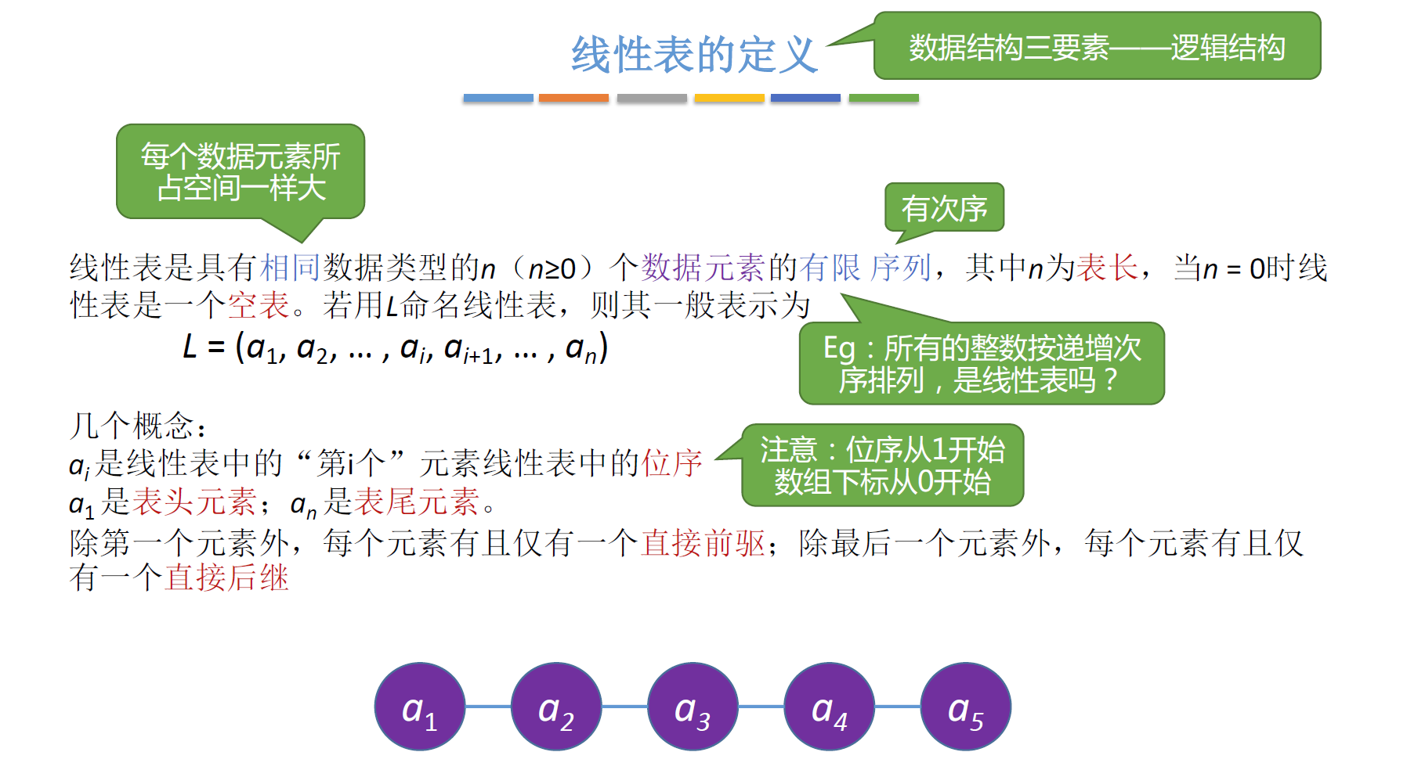

Slide 13
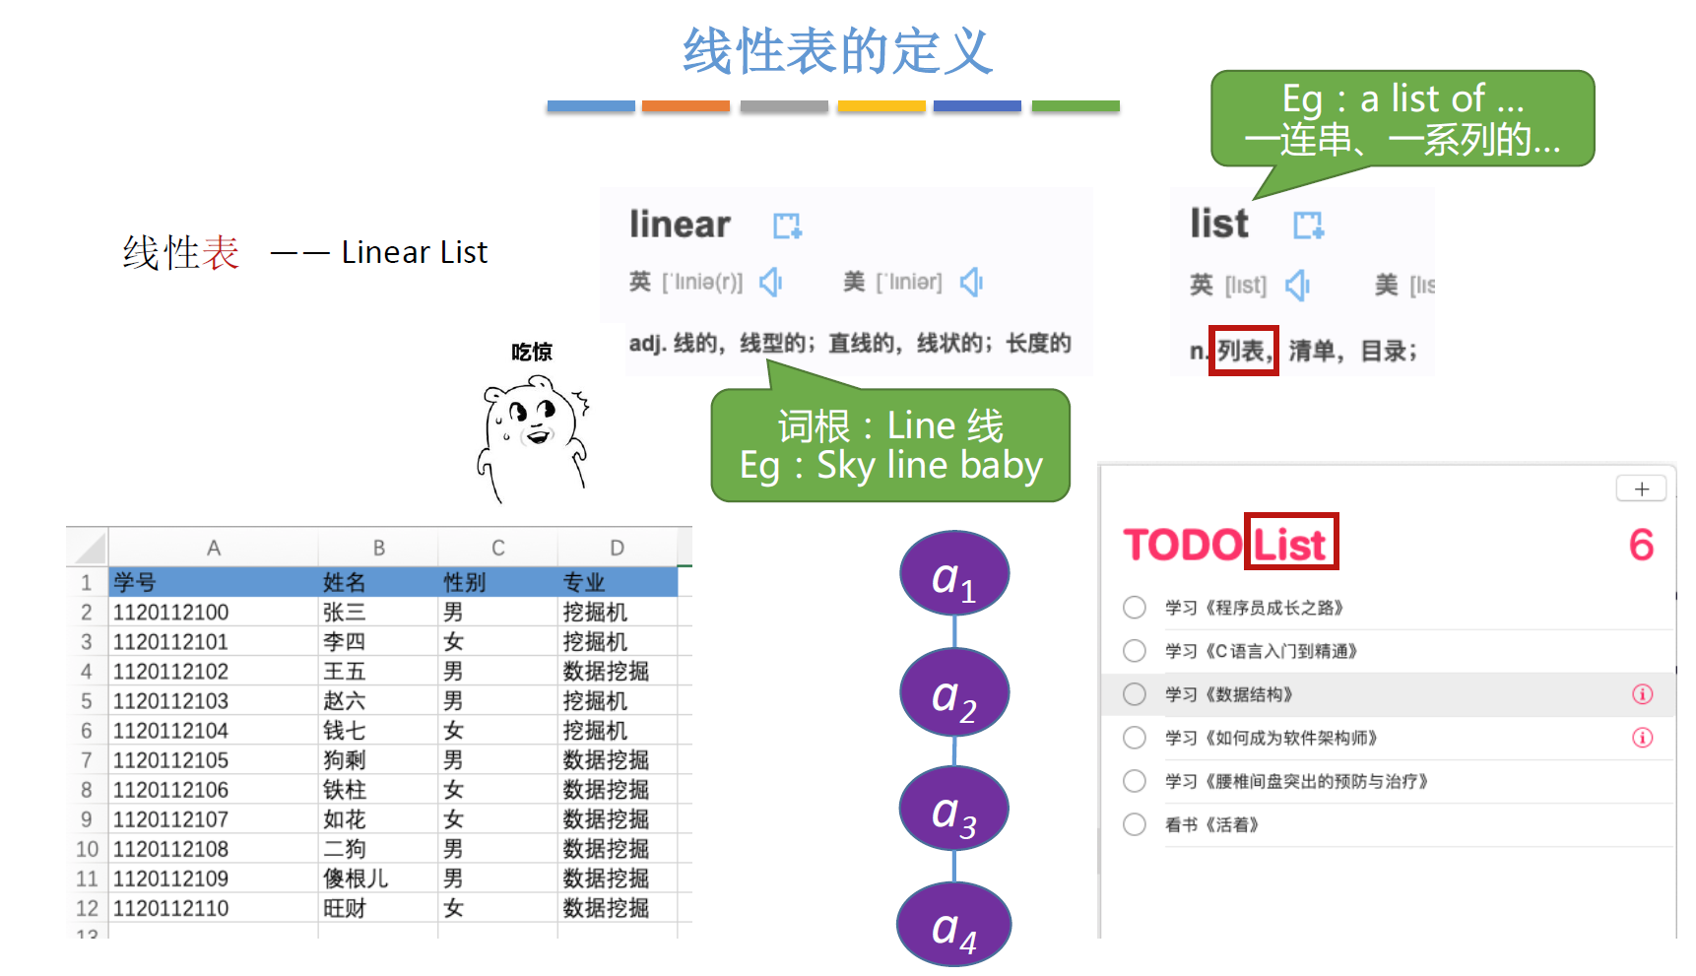

Slide 14
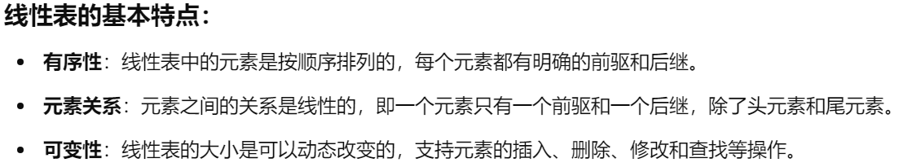
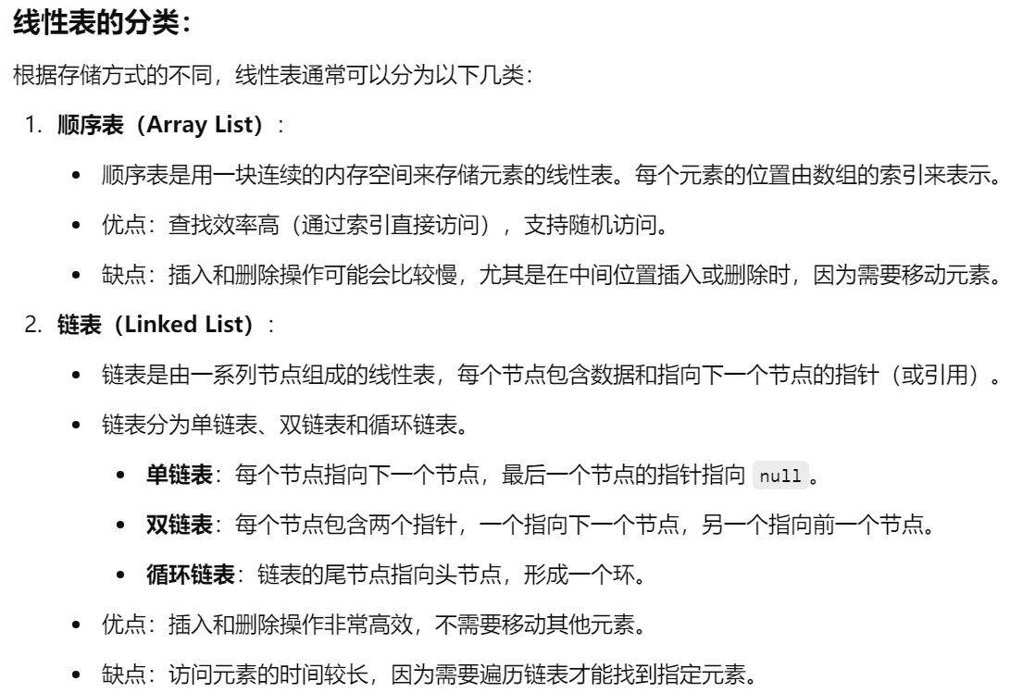
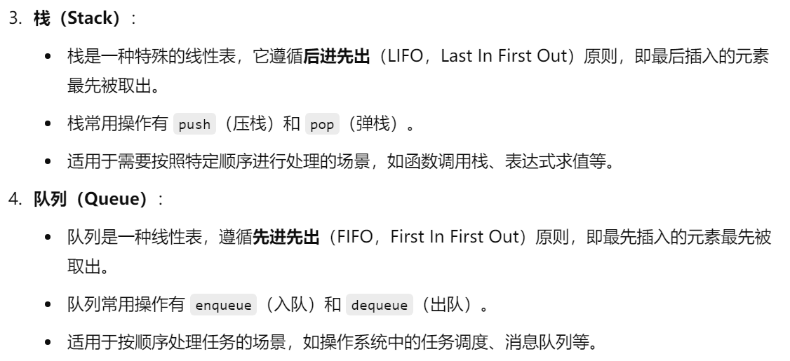

Slide 15
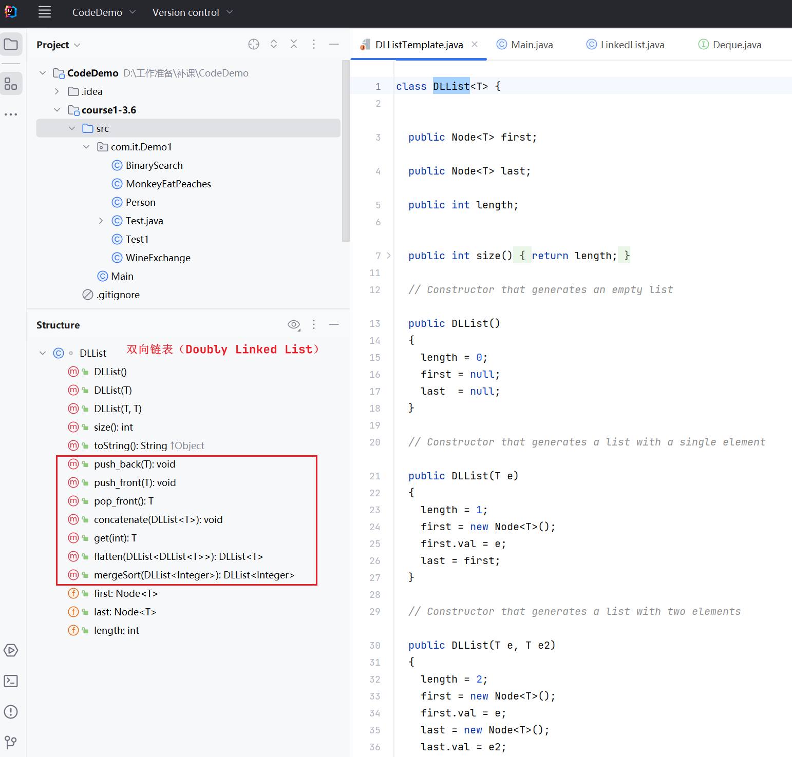
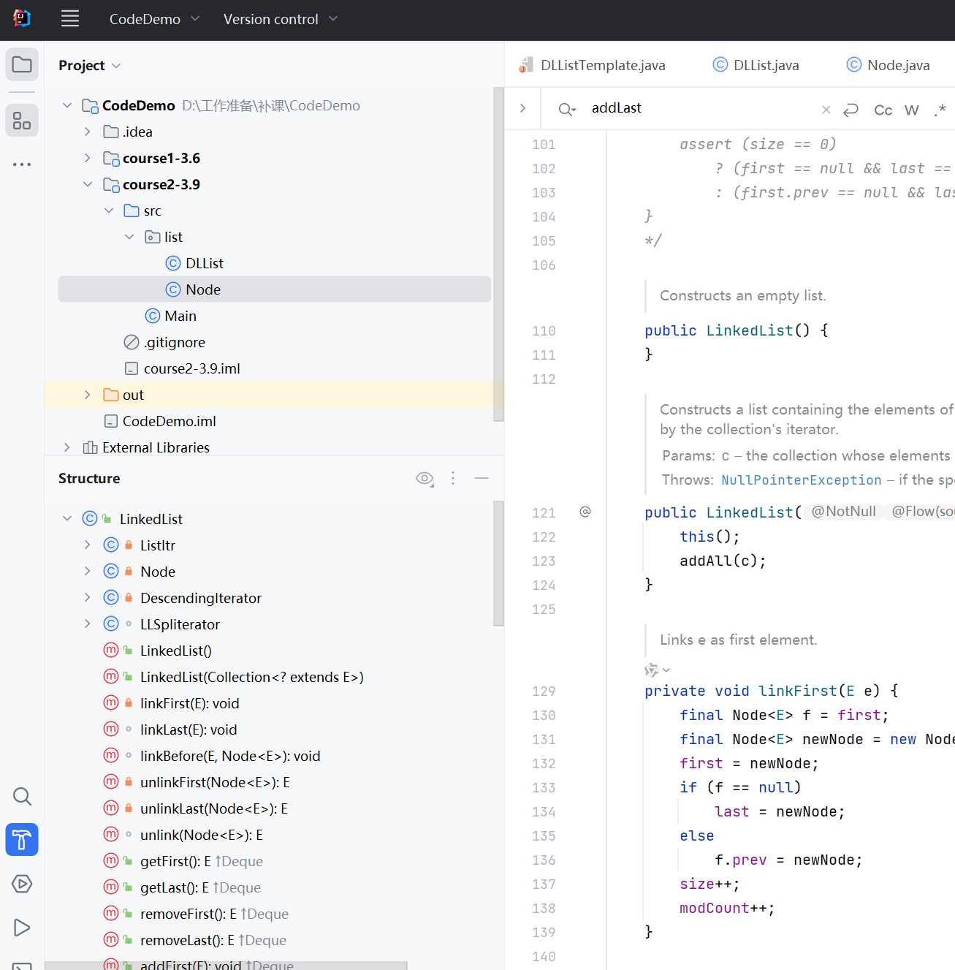
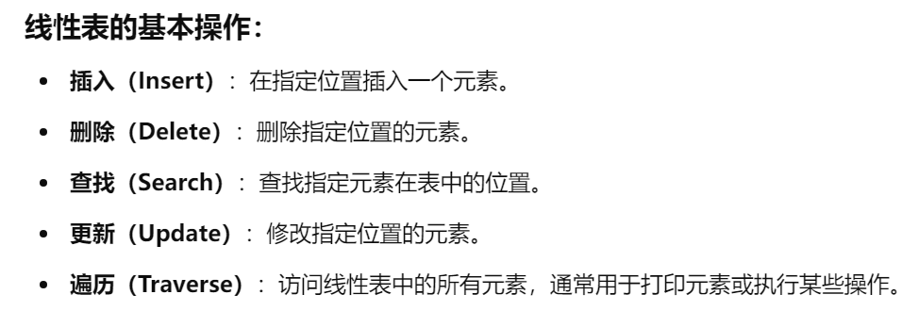

Slide 16
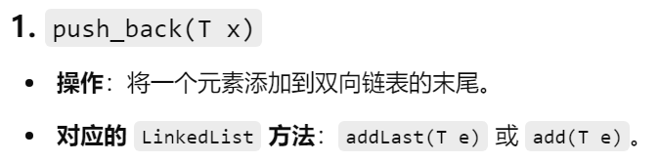
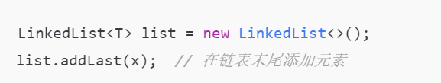
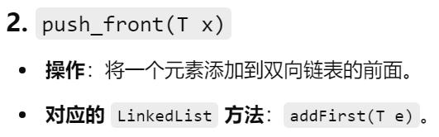
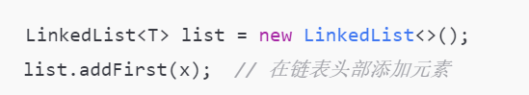
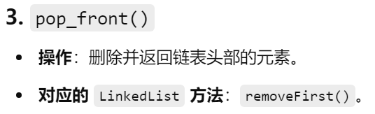
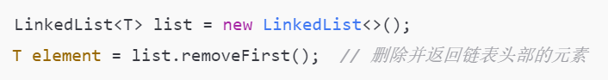
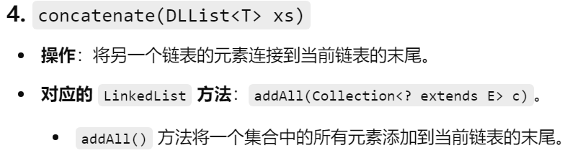
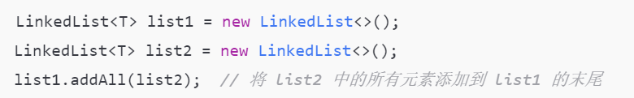

Slide 17
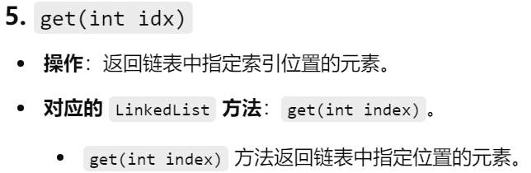
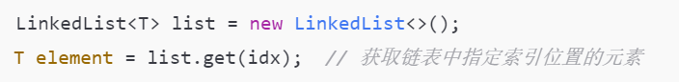
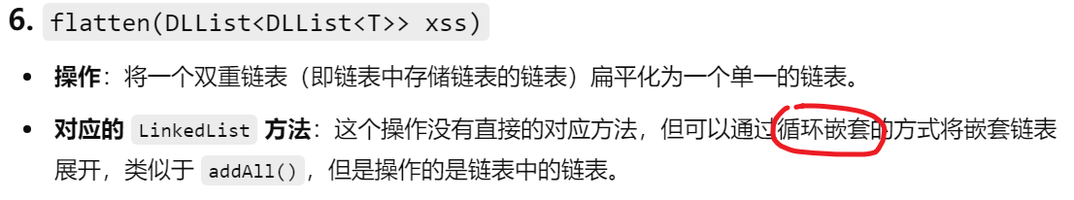
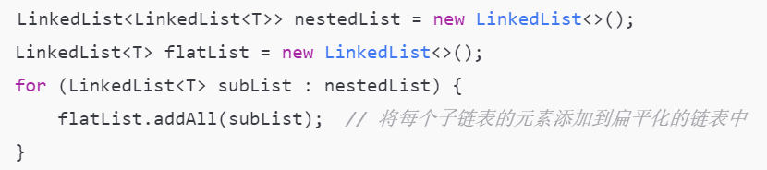
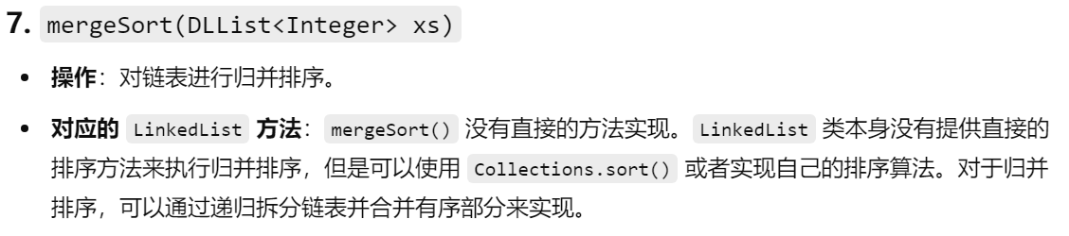
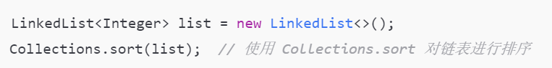
先有个直观的感受（体感），后面再去学习会更有抓手，具体的细节后面均会涉及到

Slide 18
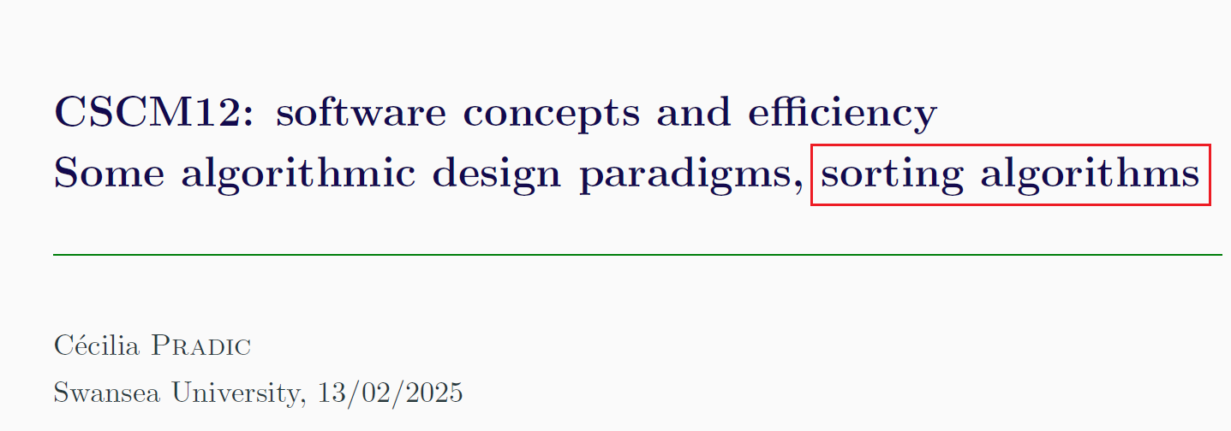
现在停下来，看一下课程的Slides

Slide 19
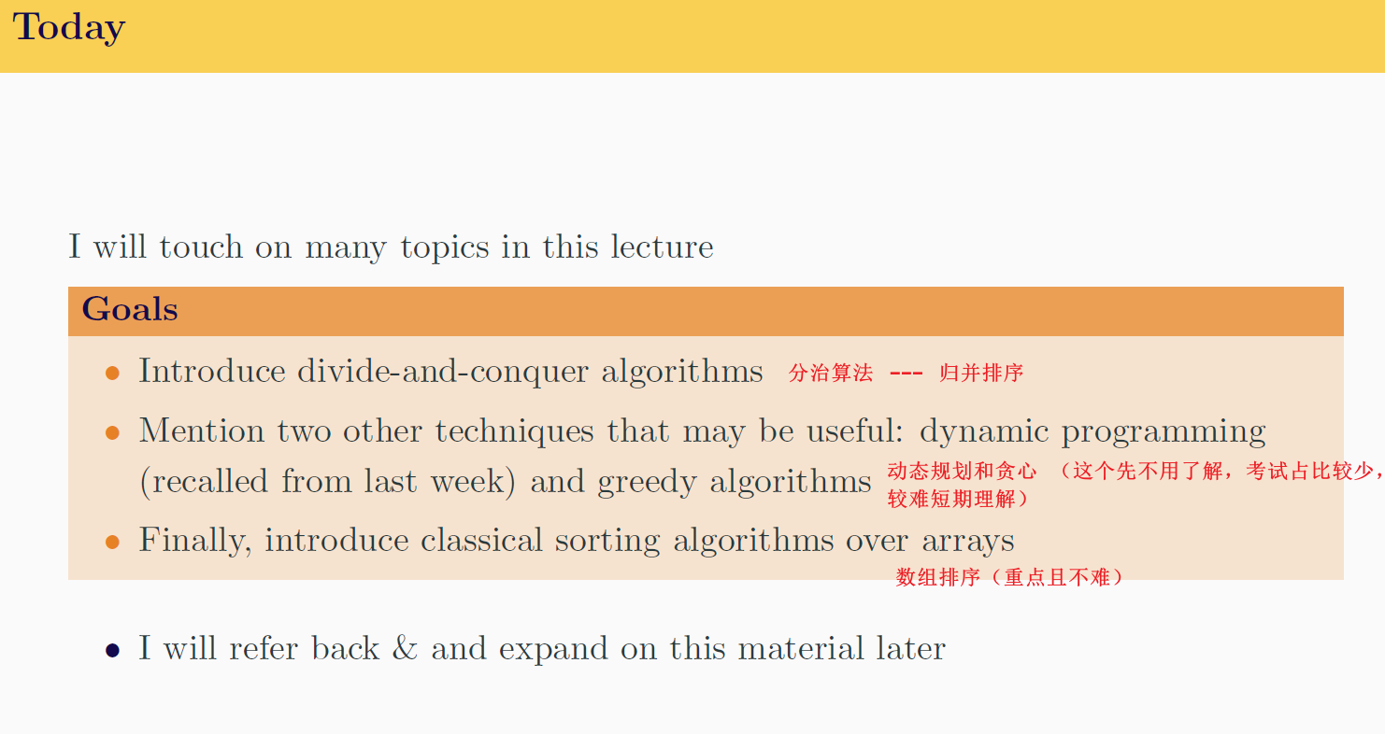

Slide 20
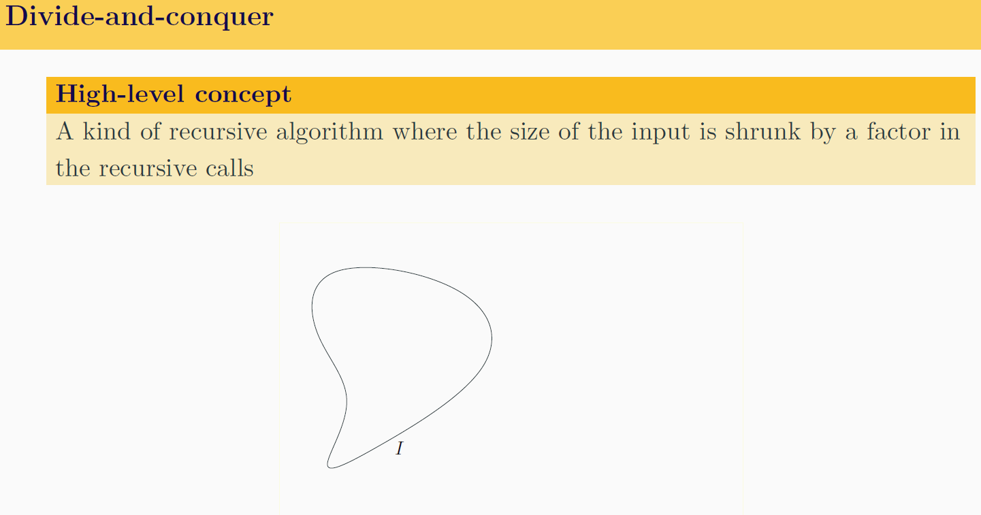
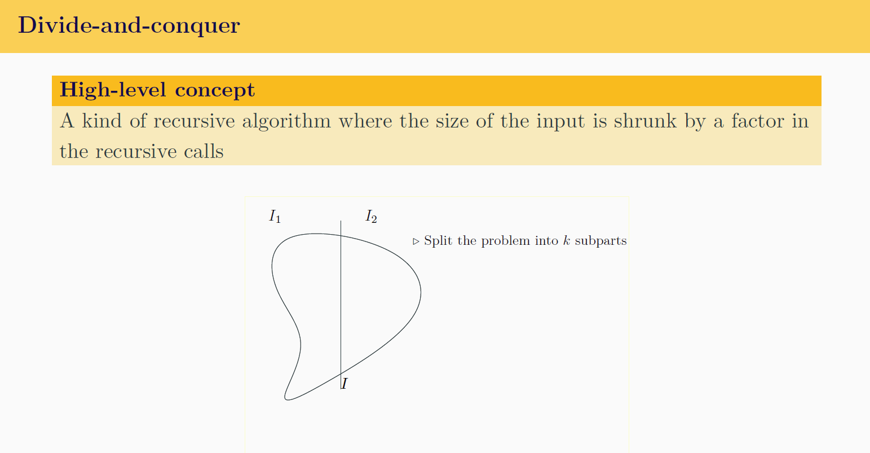
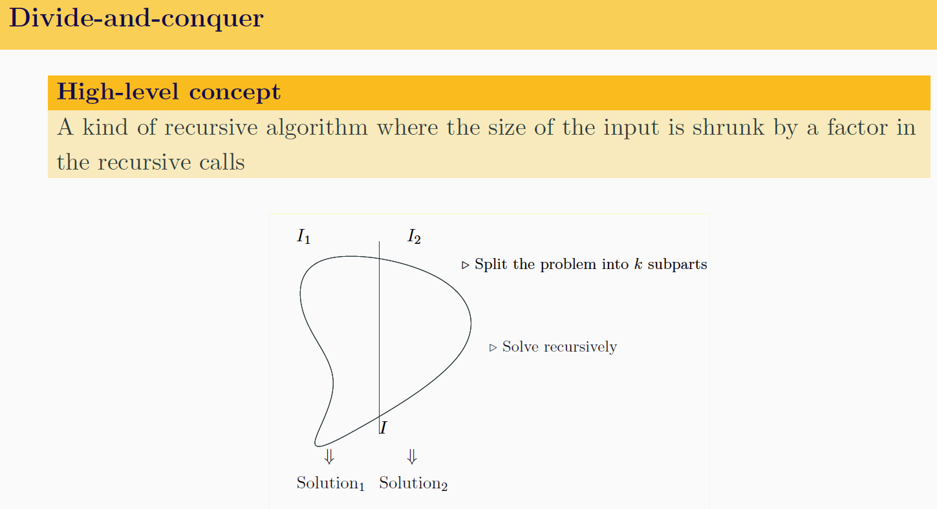
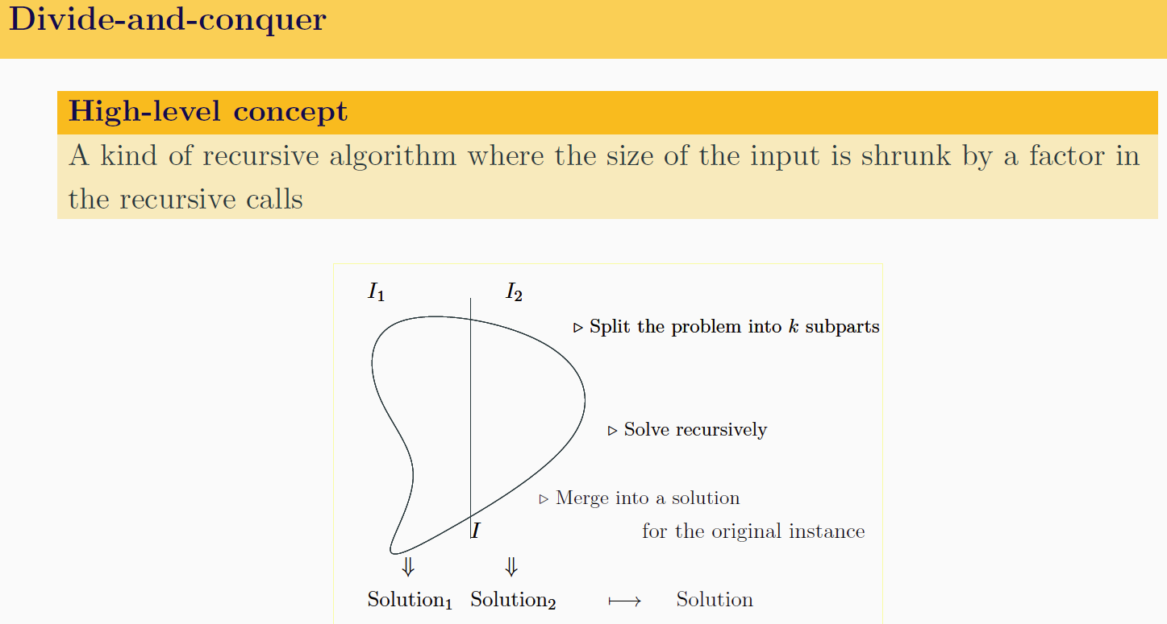
分治算法是一种递归算法，其基本思想是将问题分解成多个较小的子问题，然后递归地解决子问题。
将问题拆分为多个部分
将子问题的解合并，
从而得到整个问题的解
递归求解子问题

Slide 21



建议从字典的中间开始查找，然后根据字母的顺序选择向左还是向右查找。
这就是 二分查找 的核心思路：每次将查找范围缩小一半。 分治法通过每次将问题划分成较小的子问题，解决这些子问题后合并结果，得到最终解。
下面先讲递推，然后再看递归

Slide 22



Slide 23

f(0,6)
f(0,2)
f(2,2)
f(0,6)
f(4,6)
f(4,4)
f(4,5)

Slide 24



Slide 25


典型的多数问题（多于一半的数字）

Slide 26


核心思路：多数元素有且只有一个
复杂度是:log(n)*n

Slide 27

复杂度 O（n）

Slide 28



了解，基本上用不到，可以忽略 在这些原理上纯属浪费时间

Slide 29
数据结构---排序算法
Sorting algorithms
插入排序
归并排序
冒泡排序
快速排序
（递归实现。为降低负担，这节课不讲，以后排序主要用快排）

Slide 30


Slide 31


Slide 32






Slide 33







Slide 34







Slide 35



Slide 36


Slide 37


Slide 38


Slide 39


Slide 40


Slide 41


Slide 42


Slide 43


Slide 44


Slide 45


Slide 46


Slide 47



Slide 48
数据结构---线性表
数组
链表
栈
队列
。。。

Slide 49


Slide 50


Slide 51

新增一个虚拟头结点dummy head，其余所有的节点都一视同仁

Slide 52


Slide 53

何为原地逆置? 就是在不创建额外的数组或链表,在空间复杂度为O(1)的情况下完成逆置,

Slide 54



Slide 55



Slide 56


Slide 57



该模板为不带虚拟头尾结点的双链表
如果要设计一个双链表，带有虚拟头结点和虚拟尾结点这样做的好处是，可以避免在链表的两端进行额外的边界检查，所有插入、删除操作都可以统一处理。

Slide 58


Slide 60

在 Java 中，静态链表（Static Linked List）通常是通过数组实现的链表结构，而不是使用动态内存分配（如传统的链表）。静态链表会预先定义一个固定大小的数组来模拟链表节点的指针和数据，数组中的每个元素存储一个节点的数据和指向下一个节点的“指针”（通常是数组索引）。

Slide 61



Slide 62


Slide 65




Slide 66



Slide 67






Slide 68






Slide 69


Slide 70


Slide 71


Slide 72


Slide 73


Slide 74




Slide 75


Slide 76


Slide 77


Slide 78


Slide 79



Slide 80



Slide 81



Slide 82



Slide 83



Slide 84



Slide 85



Slide 86


Slide 87


Slide 88





Slide 89




Slide 90





Slide 91





Slide 92


Slide 93



Slide 94


Slide 95


Slide 96


Slide 97


Slide 98


Slide 99


Slide 100


Slide 101


Slide 102


Slide 103


Slide 104


Slide 105


Slide 106


Slide 107


Slide 108


Slide 109


Slide 110


Slide 111


Slide 112


Slide 113


Slide 114


Slide 115




Slide 116


Slide 117


Slide 118


Slide 119


Slide 120


Slide 121


Slide 122


Slide 123


Slide 124







Slide 125


Slide 126


Slide 128



